Slide 1
Marketing en promotie van het product
Periode 16

Slide 2
Lesprogramma
Les 1: introductie module: versmarketing
Les 2: storytelling eigen product
Les 3: category management
Les 4: new media
Les 5: e-commerce
Les 6: marketingplan
Les 7: marketingplan
Les 8: presentaties

Slide 3
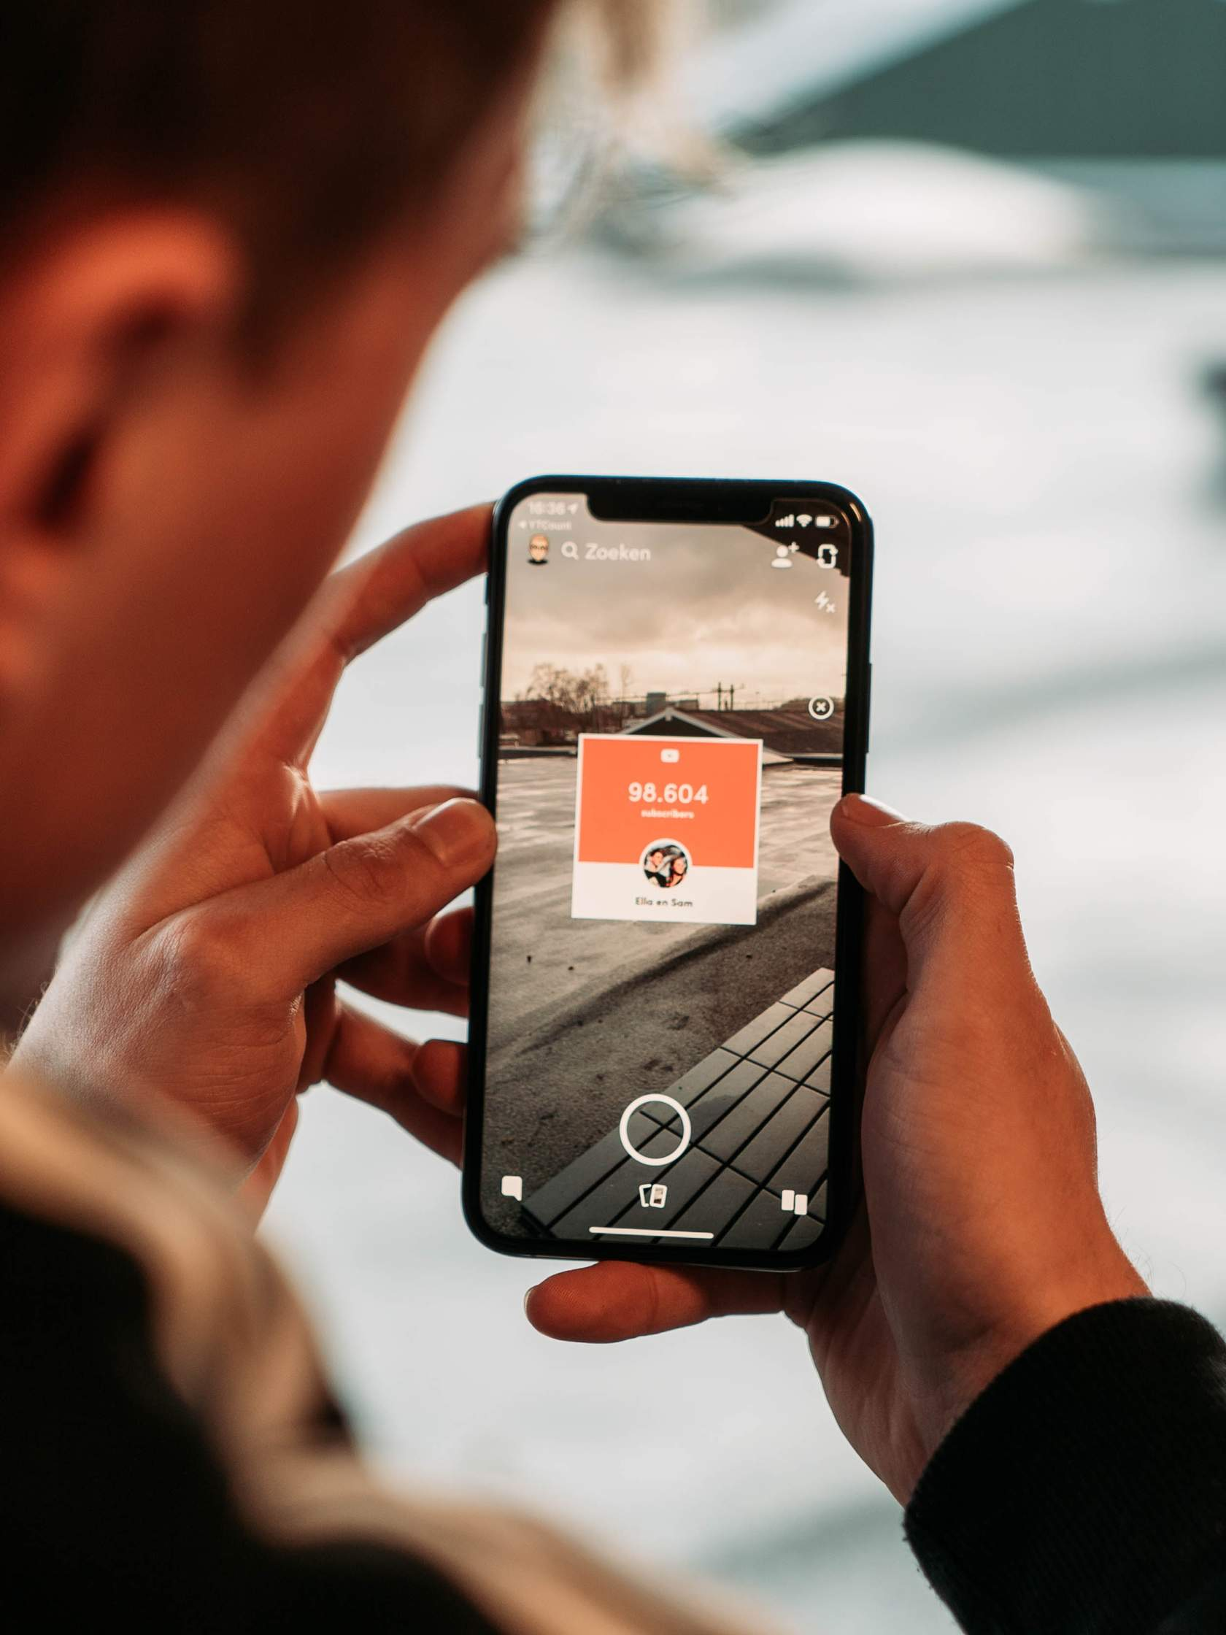
Les 4:New Media
Redenen om te investeren in social media
Op social media kan je veel van jezelf laten zien (en veel meer doen dan alleen maar roepen dat je de goedkoopste of beste bent – je kunt dat ook bewijzen). Daarom zijn social media bij uitstek geschikt voor branding.
Het is relatief goedkoop. Vergelijk een advertentiecampagne op social media met een reclame campagne op TV; het scheelt vele tienduizenden euro’s.
Je bereikt consumenten die (wellicht) anders moeilijk te bereiken zijn.
Jongeren spenderen heel veel tijd op social media. Je mag aannemen dat de consument van de toekomst dit ook zal doen.
De concurrentie doet het ook!

Slide 4
Les 4:New Media
Trends in social media marketing
Audio en Video
Smartphones
Kosten
Online transacties
Reviews
Big Data
Influencers

Slide 5
Les 4:New Media
Voor wie?
Voor wie is mijn account bedoeld? Retailers of consumenten? Of zelfs een andere doelgroep?
Elke doelgroep zal op een iets andere manier bediend willen worden. Een bloemen Cash & Carry zal zich op bloemisten richten, terwijl bloemisten zich op de eindconsument richten.
Als de doelstelling van beiden inspireren is, dan kom je wellicht soortgelijke afbeeldingen tegen. Als een van beide partijen ook prijzen wil communiceren, dan verandert de doelstelling.

Slide 6
Les 4:New Media
Passend?
Elk social media platform heeft weer een andere impact op je marketingstrategie.
Zoek je naar de grote massa en is jouw merk totaal onbekend? Of wil je juist versterking van een bepaald merkprofiel?
En zoek je versterking naar nieuwe doelgroepen of wil je nieuwe doelgroepen aantrekken?
Als branding (nog) geen onderdeel uitmaakt van de campagne, dan is het goed mogelijk dat Instagram niet het juiste medium is. Marketingbeleid is immers net een puzzel; alles wat je doet moet op elkaar aansluiten.

Slide 7
Les 4:New Media
De randvoorwaarden voor succes:
Eenduidige stijl
Duidelijke website
Goede kwaliteit producten
Goede interne communicatie
Deze zaken moet je op orde hebben voor je naar buiten kunt communiceren

Slide 8
Les 4:New Media
6 Golden rules:
Post regelmatig
Post relevante content
Wees creatief
Reageer op reacties van volgers
Wees jezelf
Gebruik veel afbeeldingen en video

Slide 9
Les 4:New Media
Tips:
Gebruik afbeeldingen of video
Hou het kort
Toon emoties
Stel vragen
Praat over jezelf
Gebruik geen afkortingen
Promoot niet te veel
Kies je tijdstip
Investeer geld
Wees creatief
Reviews

Slide 10
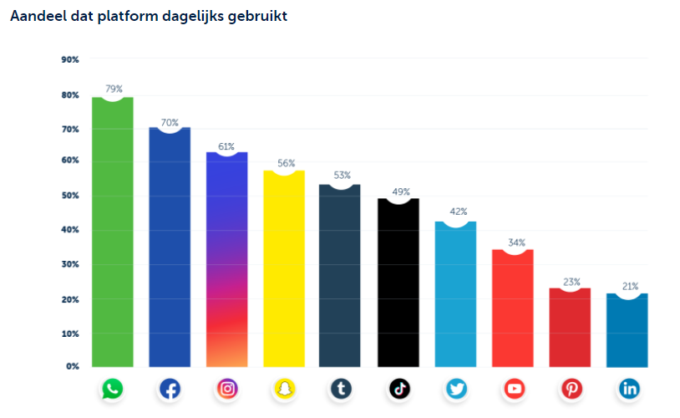
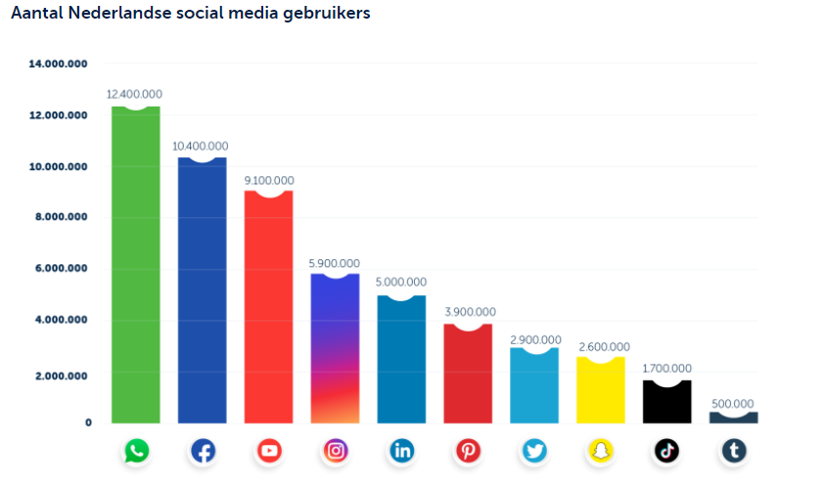
Les 4:New Media
Gebruikers in Nederland
social-media-gebruik-2021

Slide 11
Les 4:New Media
Vindbaarheid
#Hastags
Hashtags zijn heel erg nuttig om gevonden te worden op relevante termen. Anders dan op andere sociale netwerken kan je op Instagram ook alleen maar zoeken op hashtags. Het is dus zeker aan te raden om gebruik te maken van hashtags om te zorgen dat jouw berichten beter gevonden worden.
SEO

Slide 12
Les 4:New Media
Tips voor vindbaarheid:
https://www.scrolla.nl/10-gouden-tips-voor-je-vindbaarheid-in-google/
https://www.iq-leads.nl/blog/10-tips-voor-het-verhogen-van-mijn-vindbaarheid-in-google/
Google Ads maakt gebruik van het pay-per-clicksysteem (PPC). Dit houdt in dat de adverteerder pas hoeft te betalen voor zijn advertentie als er op zijn advertentie wordt geklikt.

Slide 13
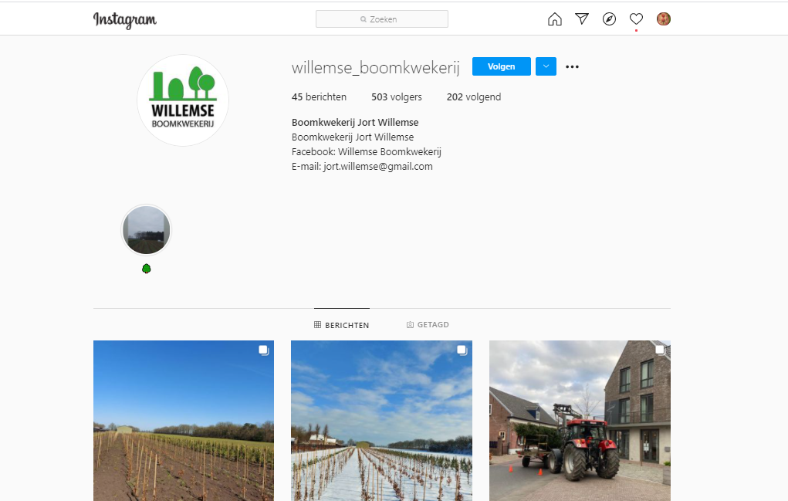
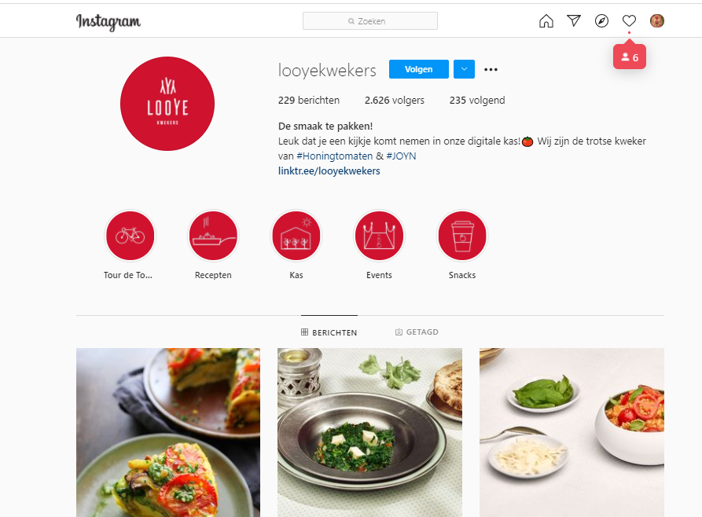
Les 4:New Media
Voorbeelden Instagram

Slide 14
Les 4:New Media
Maak nu de opdrachten:
1. Inventarisatie
Maak een inventarisatie van de gebruikte social media-kanalen van jouw stagebedrijf, het bedrijf van je ouders of een bedrijf naar keuze.
2. Verbetering
Bedenk voor je bedrijf waar je stage loopt, of een andere bedrijf/merk op welke twee social media platforms nog verbetering mogelijk is en werk dit kort uit. Wat moet er gebeuren? Wat is daarvoor nodig?
3. Werk verder aan je eindpresentatie

